Slide 1

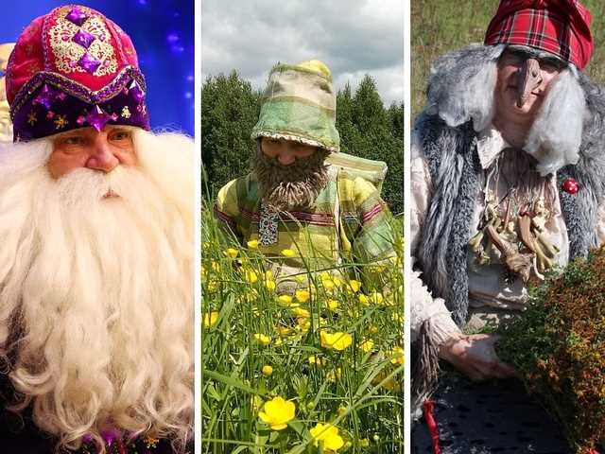
Муниципальное бюджетное дошкольное образовательное учреждение «Детский сад № 39» города Воткинска
Удмуртской Республики
«Сказочные удмуртские герои»

Slide 2

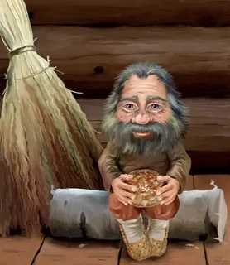
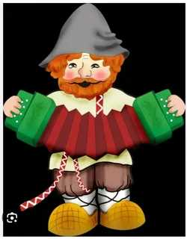
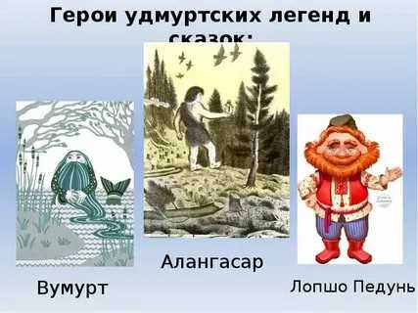

Волшебные сказки.
Значительное место занимают сказки о разных мифологических существах: водяном (вумурт, вукузё), лешем (нюлэсмурт), домовом (коркакузё), половинном существе (палэсмурт), длиннозубом существе (кузьпинёмурт), злом духе (пери) и т. п. Встречаются также персонажи женского рода: обыда, кукри-баба, калмык кышно.

Slide 3
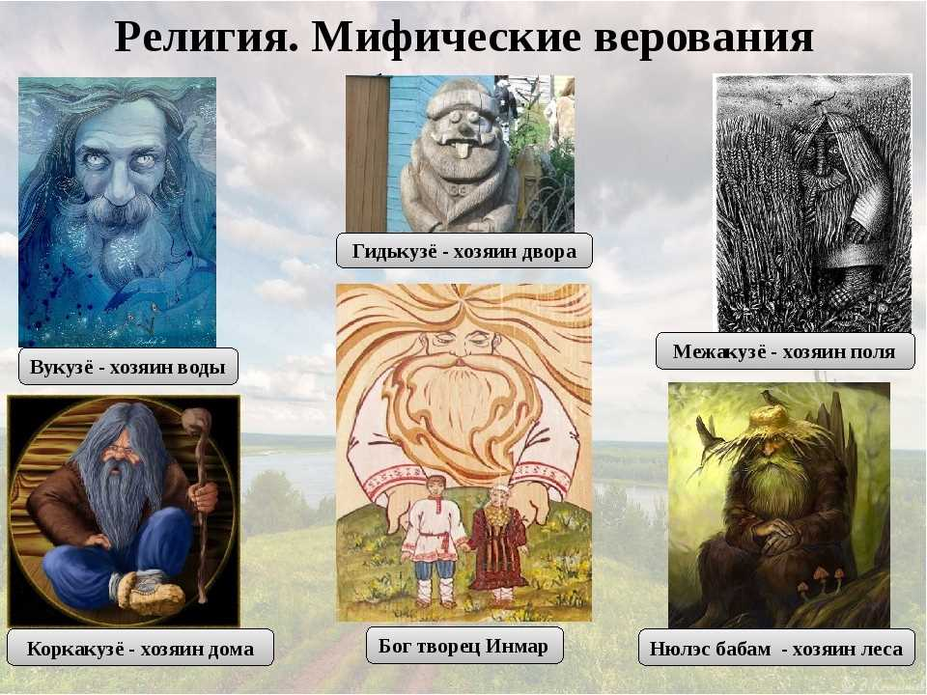
Волшебные сказки.
Значительное место занимают сказки о разных мифологических существах: водяном (вумурт, вукузё), лешем (нюлэсмурт), домовом (коркакузё), половинном существе (палэсмурт), длиннозубом существе (кузьпинёмурт), злом духе (пери) и т. п. Встречаются также персонажи женского рода: обыда, кукри-баба, калмык кышно.

Slide 4

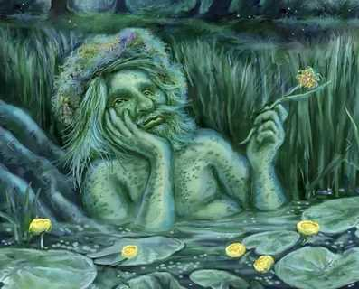
Водяной (Вумурт)
Начнем с хозяина воды – вумурта. Внешне они ничем не отличаются от людей, но их все-таки можно было отличить: левая пола одежды всегда мокрая.
Вумурты всегда представлялись злыми духами. Считалось, что они топят людей, путают сети, ломают плотины. Поэтому в определенное время от водоемов нужно было держаться подальше: весной и осенью, когда вумурты весело играли свадьбы, а также в полдень, когда шли ожесточенные бои между вумуртами и нюлэсмуртами (о них расскажем дальше).
Быт под водой у вумуртов устроен, как у людей. Они живут семьями, держат скот и умеют веселиться. Женщины-вумурты (русалки) необыкновенно красивы. Иногда водяные забирают к себе земных юношей и девушек, чтобы создавать семьи с ними.

Slide 5

Баба-Яга (Обыда)
Обыда — женский персонаж удмуртской мифологии. В фольклоре представляется в двух ипостасях: как лесной дух и как удмуртский аналог Бабы-Яги.
Обыда занимает особое место в мифологии удмуртов, поскольку является одним из немногочисленных персонажей женского пола, обитающих в лесу. В удмуртском фольклоре Обыда представлена в двух ипостасях: как лесное существо – помощник человека и как удмуртская Баба-Яга.
Однозначного ответа на вопрос, как же выглядела старушка, ни один из существующих фольклорных текстов нам не дает. Однако по преданиям удмуртов выглядела она весьма интересно и даже устрашающе. Посудите сами: косматая, высокого роста, с вывернутыми ступнями и огромными обвисшими грудями, которые она закидывала за плечи, и с помощью которых могла задушить человека!
Но не стоит думать, что Обыда – персонаж отрицательный. В сказках она не раз спасала человека или благодарила его за добро. Вообще, мотив «Обыда благодарит человека за помощь» – один из ключевых в удмуртских фольклорных текстах.

Slide 6
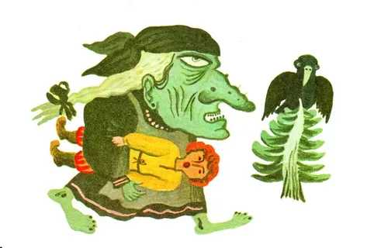
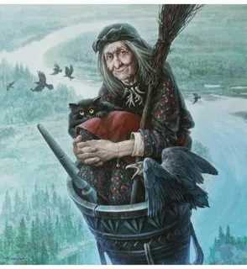
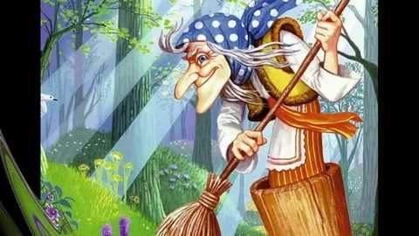
Баба-Яга (Обыда)

Slide 7

Лопшо Педунь.
Один из главных сказочных героев удмуртов - это Лопшо Педунь. Согласно легенде, давным-давно жил в одной из удмуртских деревень мужик. Трудно жилось ему, но весело, потому что однажды познал он секрет жизни.
Удмурты знают, что давным-давно была у них Священная книга, по которой строили они свою жизнь. Со временем она была утеряна, разлетелись листочки Священной книги по всему белому свету. Во время очередного хождения по родне, посчастливилось мужику найти одну из страниц этой мудрой книги, на которой было написано: "Не принимай всё близко к сердцу, на всё смотри весело, и удача не обойдёт тебя"
С той поры у него любая работа в руках спорилась, и стал он источником неистощимого юмора, остроумия, житейской хитрости. В народе прозвали его Лопшо Педунем. "Лопшо" в переводе с удмуртского - "весельчак", а "Педунь" - это ласково-упрощённая форма имени Пёдор, удмуртской версии имени Фёдор.

Slide 8
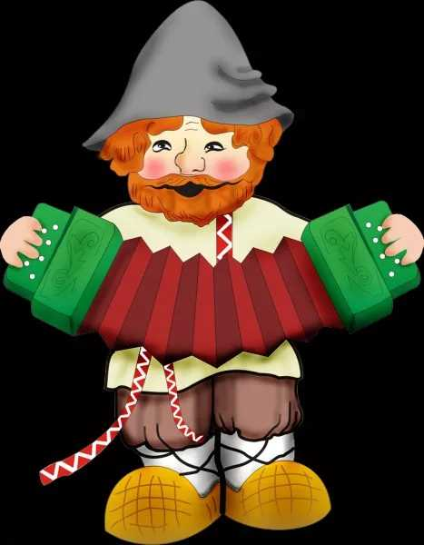
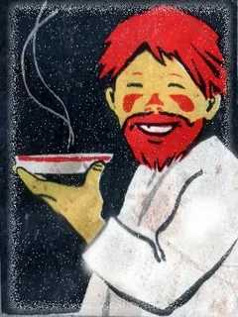
Лопшо Педунь

Slide 9

Богатырь (Батыр)
Частые персонажи удмуртских сказок и героического эпоса - Батыры. Батыр - это богатырь, силач. Одной рукой способны батыры сровнять гору с землёй. С вершины одной горы до вершины другой перебрасывают батыры тяжёлые железные гири и брёвна. Стрелы, выпущенные из их луков, врезаясь в землю, образуют холмы. Голос батыра сотрясает всё вокруг, содрогается земля, падают деревья. Жизнь богатырей-батыров ничем не отличалась от жизни обычных людей. Они также занимались охотой, рыболовством, земледелием. Батыры помогали удмуртам защищать родную землю от врагов.

Slide 10
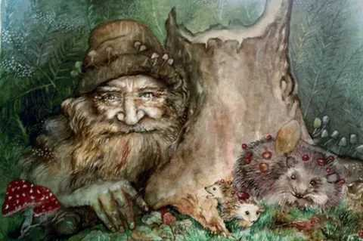
Хозяин леса (Нюлэсмурт)
Нюлэсмурт — хозяин леса. Иногда его называли Быдзым нюня — «Великий дед, отец. Нюлэсмурт — хозяин зверей (в частности, он распоряжается, где какому медведю лежать в берлоге), к нему обращаются охотники за помощью и содействием в охоте, от Нюлэсмурта же зависело и благополучие, иногда он был даже как-то связан с умершими предками. Дорогой Нюлэсмурта называли завалы леса, где прошёл ураган, смерч, именно поэтому иногда Нюлэсмурта считали и божеством ветра. Между Нюлэсмуртами и Вумуртами происходили ожесточённые битвы; считалось, что они обычно случались в полдень, поэтому люди опасались купаться, входить в это время в реку.

Slide 11
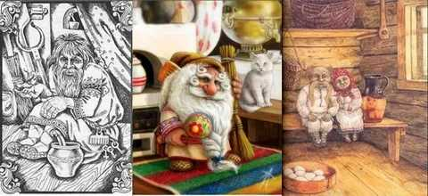
Домовой человек (Коркамурт)
Коркамурт (удм. — домовой человек) — домовой в традиционных верованиях удмуртов. По внешности коркамурт похож на пожилого человека в тулупе, вывернутом шерстью наружу. Существуют былички, рассказывающие о том, как в темноте человеком был пойман коркамурт, а после зажжения света оказывалось, что человек держит в руках рукав шубы. В этой связи существует поверье: если увидеть коркамурта на свету, то он должен будет выполнять все просьбы поймавшего его человека.

Slide 12

Пальчиковая игра
«Баба Яга»
В темном лесе есть избушка (руки над головой в виде крыши)
Стоит задом наперед (повороты головы в одну, в другую сторону)
В той избушке есть старушка (грозят пальцами обеих рук)
Бабушка Яга живет (руками обхватывают голову и качают ей из стороны в сторону)
Нос крючком (имитируют нос)
Глаза большие (кулачки в виде бинокля)
Словно угольки горят (покачивают головой)
Ух, сердитая какая! (покачивают головой из стороны в сторону)
Дыбом волосы стоят. (руки тянут вверх)

Slide 13

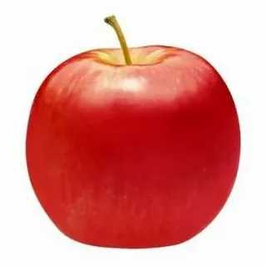
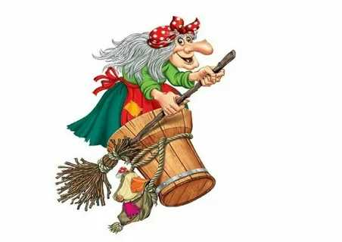
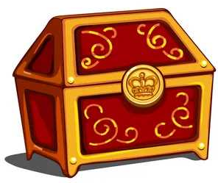
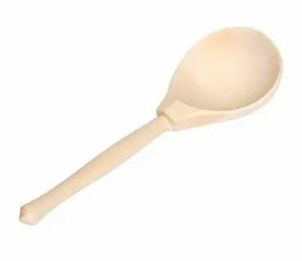
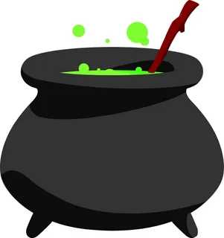

У Бабы Яги в избушке…
(автоматизация{Л} в предложениях )
Метла
Яблоко
Ларец
Ложка
Котёл
Клубок

Slide 14

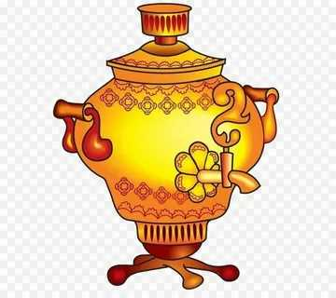
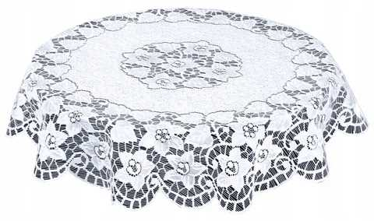
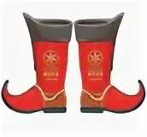
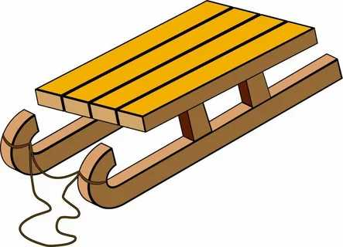

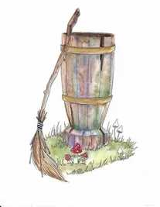
Автоматизация {С}.
Назови слова. Обведи круг.

Slide 15

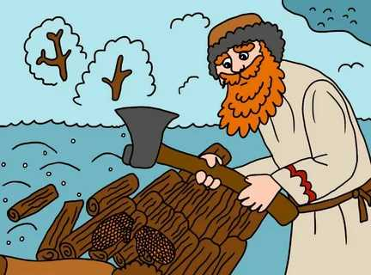
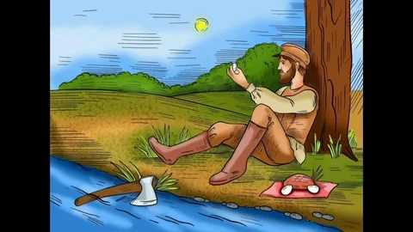
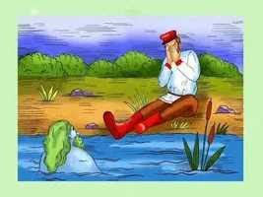
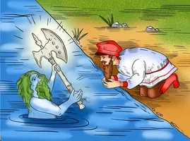
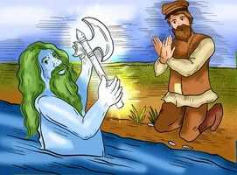
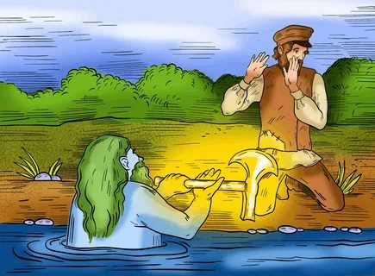
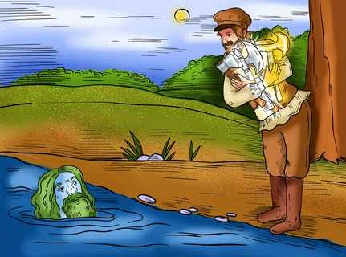
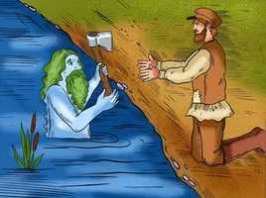
Составление связного рассказа

Slide 16
Составление связного рассказа

Slide 17
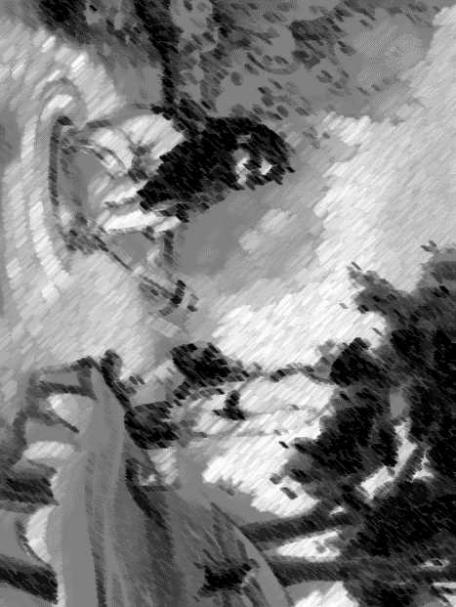
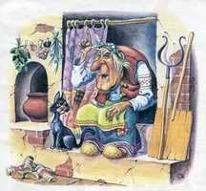
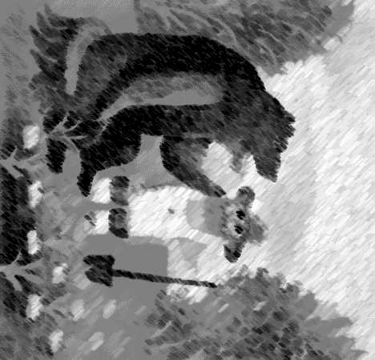
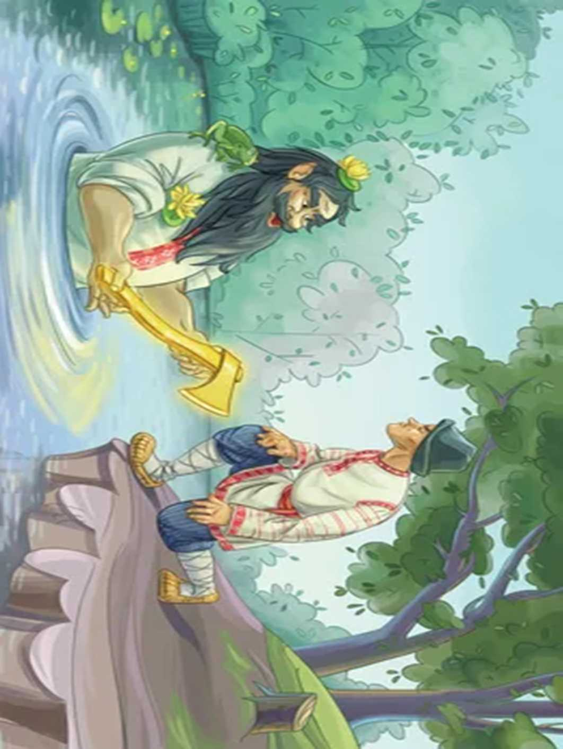
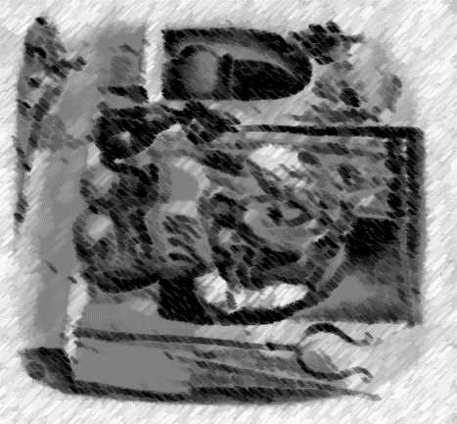
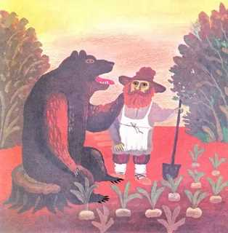

Slide 18
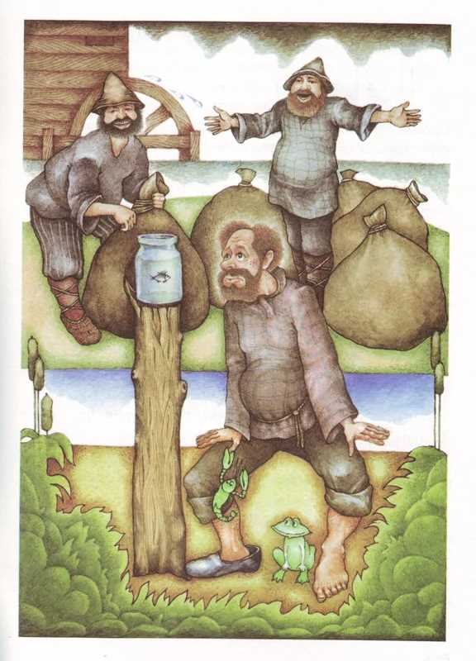

Slide 20
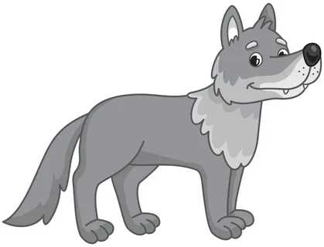
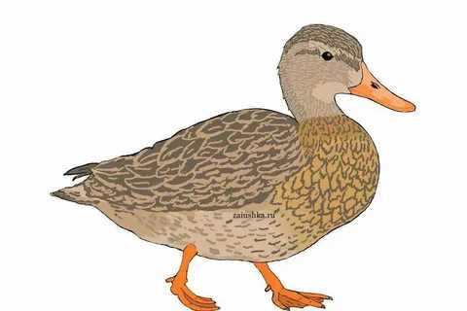
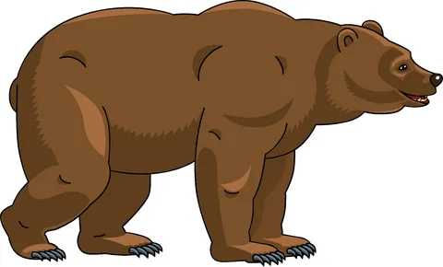
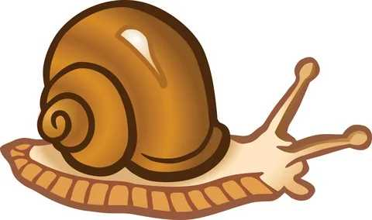

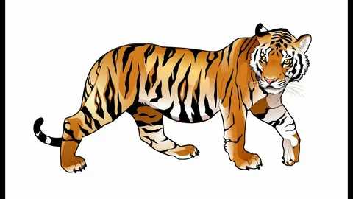
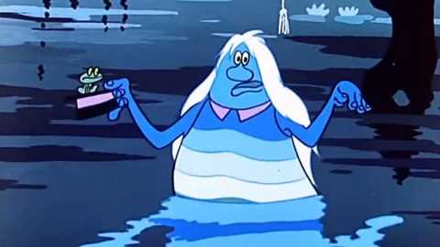
Составление слова, из изображений животных в одно целое, по первой букве слова.

Slide 21







